Slide 1
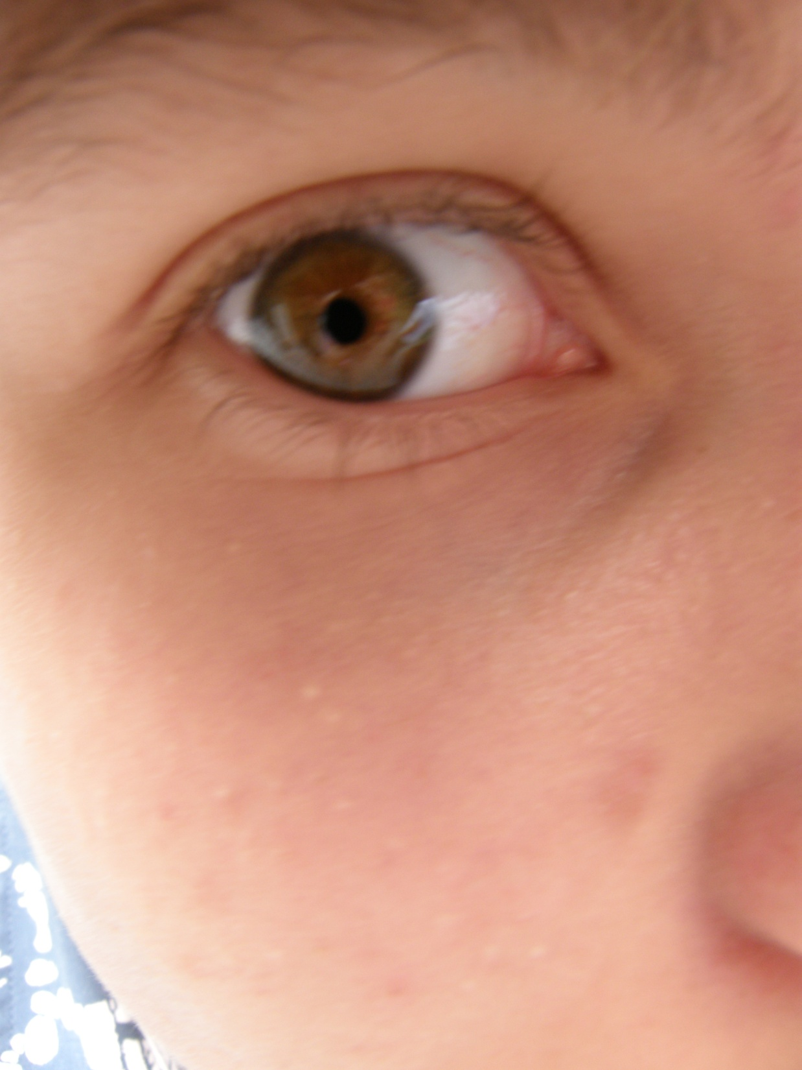
Filosofia 1
Luku 2
Metafysiikka, ontologia
Mitä on olemassa?

Slide 2
Metafysiikka meta ta physika= luonnon takana
1. Ontologia on oppia olevasta. Vastaa kysymykseen: mitä on olemassa? (realismin ongelma)
2. Kosmologia on maailmankaikkeuden synnyn, luonteen ja rakenteen tutkimista
3. Teologia on filosofista jumala-käsitteen tutkimista
METAFYSIIKKA ON JÄRKIPERÄISTÄ TUTKIMUSTA TODELLISUUDEN LUONTEESTA

Slide 3
Ontologia:
1. Ontologia on oppia olevasta. Vastaa kysymykseen: mitä on olemassa? (realismin ongelma)
Realismin ongelma: mitä oleva olevana on?
Mitä reaalinen todellisuus perimmältään on?
Ontologia on oppia olevaisesta, todellisuuden yleisen luonteen tarkastelua.
Peruskäsite on substanssi.

Slide 4
Substanssi
Substanssi tarkoittaa olevassa olevan riippumatonta ja pysyvää todellisinta olevaa.
Substanssi edustaa muuttumatonta muuttuvassa. Sitä, mikä pysyy muutoksessa.
Itsessään olemassa oleva.
Olion perimmäinen olemus.

Slide 5
Ontologia
Realistiset todellisuuskäsitykset:
TODELLISUUS ON OB- JEKTIIVINEN, IHMIS-MIELESTÄ RIIPPUMATON REAALINEN MAAILMA, JOKA POHJIMMILTAAN ON:
Materiaa Objektiivisia ideoita
Ei-realistiset todellisuuskäsitykset:
TODELLISUUS RIIPPUU SEN HAVAITSEVASTA SUBJEKTISTA
Subjektiivinen idealismi:
Berkeley: Oleminen on havaituksi tulemista

Slide 6
(jatkoa) Realistiset todellisuuskäsitykset todellisuus on:
Materiaa
Objektiivisia ideoita
Mekanistinen materialismi
Emergentti materialismi
Dialektinen materialismi
Platonin ideat
Hegelin absoluutti
(Käsite)realismi

Slide 7
Substanssien määrä
○ MONISMI= OPPI, JONKA MUKAAN TODELLISUUS RAKENTUU YHDESTÄ PERUSTEKIJÄSTÄ
OLEVA ON YKSEYS
ESIM. MATERIA TAI IDEAT
○ ○ DUALISMI TODELLLISUUS RAKENTUU KAHDESTA PERUSTEKIJÄSTÄ
KAKSI TOISISTAAN RIIPPUMATONTA OLEVAA
ESIM. MATERIA JA IDEAT
○ ○○ ○ ○ PLURALISMI: TODELLISUUS KOOSTUU USEISTA OLEVAN MUODOISTA (LEIBNIZ: MONADIT)

Slide 8
mind-body- ongelma:
DUALISMI:
DUALISMISSA AJATELLAAN, ETTÄ ON OLEMASSA KAKSI SUBSTANSSIA, toisistaan erillistä, mutta (!) toisiinsa vaikuttavaa itsenäisesti olevaa: MIELI JA RUUMIS. (Descartes)
MIKÄ YHDISTÄÄ MIELEN JA RUUMIIN?

Slide 9
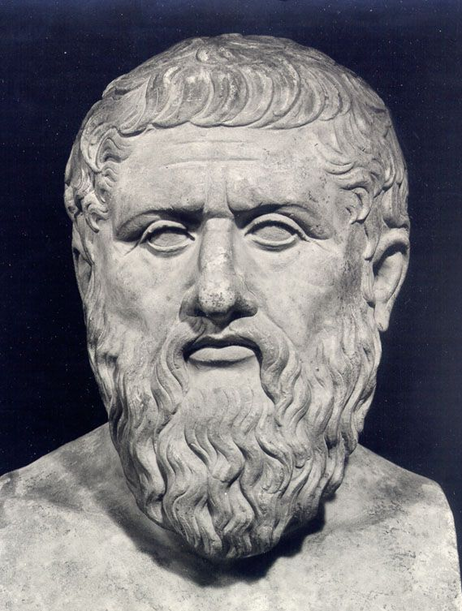
Platon
427-347 eKr.
Platon oli Sokrateen oppilas.
”Koko länsimaisen filosofian historia on vain joukko reunahuomautuksia Platonin teoksiin”

Slide 10
PLATONIN IDEALISMI:
KÄSITTEET TODELLISUUDEN PERUSTANA
Näkyvä maailma
Ideoiden maailma
Heijastaa todellista ideoiden maailmaa.
Muuttuva ja epätäydellinen
Todellinen, mutta toissijainen
Muutoksen tilassa oleva ei voi olla varsinaista perimmäistä todellisuutta.
Esim. kissa
Kissa heijastaa varsinaisen kissan ideaa, joka on ideamaailmassa. Valkoiset, mustat, harmaat, raidalliset kissat heijastavat kaikki samaa kissan ideaa. Kissan idea tekee kissasta kissan.
Ikuinen, muuttumaton ja täydellinen
Ensisijainen
Varsinaista todellisuutta
Kissan idea, joka ei katoa, vaikka kaikki kissat maapallolta häviäisivät.
Ideoiden maailmassa on kaikkien maailmassa olevien asioiden idea.
Ideamaailmasta löytyvät hyvyys, kauneus ja totuus.

Slide 11
Miten ihminen saavuttaa ideoiden maailman?
Platonin mukaan ideat ovat itsessään todellisia, Ihmisen JÄRKI on osittain ideoiden maailmassa.
Järjen avulla ihminen tavoittaa asioita ideoiden maailmasta.
Järki tavoittaa ilmiöistä ja olennoista sen, mikä niissä on olennaista, niiden idean.
Ihminen tavoittelee hyvyyttä ja kauneutta, täydellisiä asioita. Tälle Platonin ideamaailma antaa osaltaan pohjaa koko meidän kulttuurissamme.
Platonin ajatukset perustuvat Pythagoraan ajatuksiin, jossa kaiken perustana ovat luvut. (Muistathan, että luvut ovat olemassa abstrakteina käsitteinä, eivät olioina)

Slide 12
Tehtävä:
Piirrä VUNKKI

Slide 13
Platonin luolavertaus
LUE S. 34 KIRJASTA.
KESKUSTELE VERTAUKSESTA PARIN KANSSA.
MIKÄ ON VERTAUKSEN IDEA?

Slide 14
materialismi
Todellisuus perustuu aineeseen.
Kaikki koostuu pienen pienistä osista.
(Demokritos 460-370 eKr., atomiteoria)

Slide 15
Materialismin muodot
Mekanistinen materialismi. Demokritos (n. 400 eKr). Todellisuus koostuu tilasta ja aineesta. (Aine liikkuu tilassa mekanistisesti. Tätä säätelevät syyn ja seurauksen suhteet).
Emergentti materialismi. Materian järjestyksen kohotessa syntyy laadullisesti uusia ominaisuuksia.
Dialektinen materialismi. Karl Marx (1818-83). Todellisuudella on useita tasoja. Kulttuurisilla ja yhteiskunnallisilla muutoksilla on materialistinen perusta. (Kehitys etenee vastakohtien ja vallankumousten kautta.)

Slide 16
Determinismi ja indeterminismi
Jokaisella asialla on syy, josta se väistämättä seuraa.
Kaikki tapahtuu välttämättä.
Kaikkia tapahtumia määräävät yleispätevät syyn ja seurauksen suhteet.
Sattumalla on luonnossa merkittävä sija.
Ihmisellä on tahdon vapaus.

Slide 17
kausaliteetti
Kausaliteetti, syyn ja vaikutuksen laki. Asiat seuraavat toisiaan mekaanisesti.

Slide 18
Thomas Hobbes
T. Hobbes oli deterministi. Ajattelullaan hän tuli kieltäneeksi vapaan tahdon. Hänen mukaansa ihmisen toiminnan vapaus riippui siitä, missä määrin liikkeessä olevalla materialla on esteitä.
Lue s. 46 determinismin ongelma.

Slide 19
Dualismi mikä yhdistää mielen ja ruumiin?
Millä tavalla mieli ja ruumis ovat olemassa ja miten niiden välinen suhde on ymmärrettävä?
Peruslähtökohtana on kaksi erilaista substanssia.
Miten ne ovat yhteydessä toisiinsa?

Slide 20
René Descartesin päättely: kaksi substanssia
Ruumis on materiaa.
Sielua ei voi havaita materiana.
Miten tietoisuuden voi olettaa olevan olemassa, jos sitä ei voi havaita?
Tietoisuuden voi havaita tietoisuudessa. Ajatuksissani voin poistaa aineellisen maailman, mutta en voi poistaa tietoisuutta tietoisuudestani. Siis tietoisuus on olemassa, ja koska se ei ole aineellinen, sen täytyy olla itsenäinen substanssi.
Miten sielu voi vaikuttaa ruumiiseen? (Descartes: käpyrauhasen kautta)

Slide 21
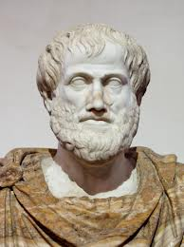
ARISTOTELES 384-322 ekr

Slide 22
ARISTOTELES:
”filosofia alkaa ihmettelystä”
Arvosti aistein havaittavaa maailmaa.
Halusi vastauksia miksi-kysymyksiin.
Tähän tarvittiin syyn käsitteen analyysiä.

Slide 23
Muutos ja syy (ei kirjoiteta)
Aristoteles etsi syitä , jotka saivat potentiaaliset eli mahdolliset asiat aktualisoitumaan eli todellistumaan.
Kaikessa muutoksessa on neljä syytä: (patsas)
Materiaalinen syy (savi)
Vaikuttava syy (taiteilijan työ)
Muodollinen syy (patsaan hahmo, jonka taiteilija sille antaa)
Päämääräsyy (esteettinen nautinto)

Slide 24
Kausaaliset ja teleologiset selitykset:
Aikajana
Kausaaliset eli tapahtuma teleologiset eli Vaikuttavat syyt päämääräsyyt
Vaikuttava eli kausaalinen syy. (Luonnontieteet)
Päämäärä- eli teleologinen syy. (Ihmisen toiminnan kuvaus)
(Aristoteleen mukaan koko todellisuus on päämäärähakuista.)
x

Slide 25
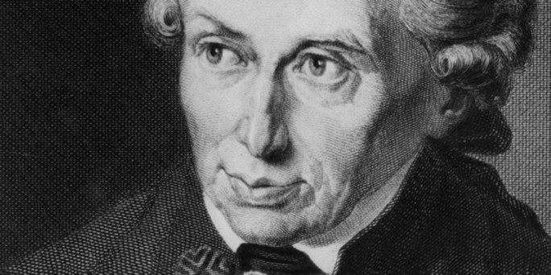
Metafysiikkaa…
”Maailmassa tulee aina olemaan metafysiikkaa ja mikä merkittävämpää, se tulee elämään jokaisessa ja erityisesti jokaisessa ajattelevassa ihmisessä.”
Immanuel Kant (1724-1804)

Slide 26
Emergenssi
Aineen yhdistyessä ja sen eri muodoissa vaikuttaa syntyvän eri ominaisuuksia, joita ei esiinny aineen pienemmissä osasissa.
Emergenssin ongelma: Perimä on DNA-molekyylissä, jolla on tietty aminohappojärjestys (geeni). Molekyyli syntyy atomien yhdistyessä. Perimä on molekyylissä, muttei atomissa. Mistä/miten perimä tulee molekyyliin?

Slide 27
Filosofia selkiyttää olemassaoloa koskevia pohdintoja
Mitä olemassaolo ja olemassaolon käsite tarkoittavat?
Tieteet perustuvat olemassaoloa koskeviin oletuksiin eli niillä on metafyysinen perusta.
(Näitä oletuksia ei voi todistaa)

